Slide 1
20、黄山奇松

Slide 2
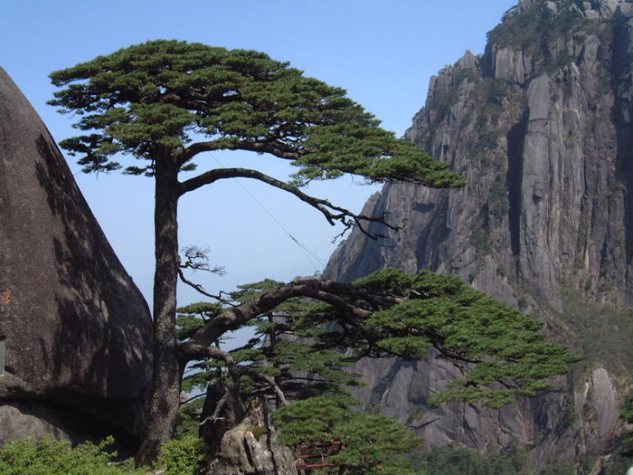
迎客松姿态优美，枝干遒劲，虽然饱经风霜，却仍然郁郁苍苍，充满生机。

Slide 3
它有一丛青翠的枝干斜伸出去，如同好客的主人伸出手臂，热情地欢迎宾客的到来。

Slide 4
迎客松姿态优美，枝干遒劲，虽然饱经风霜，却仍然郁郁苍苍，充满生机。它有一丛青翠的枝干斜伸出去，如同好客的主人伸出手臂，热情地欢迎宾客的到来。如今，这棵迎客松已经成为黄山奇松的代表，乃至整个黄山的象征了。

Slide 5
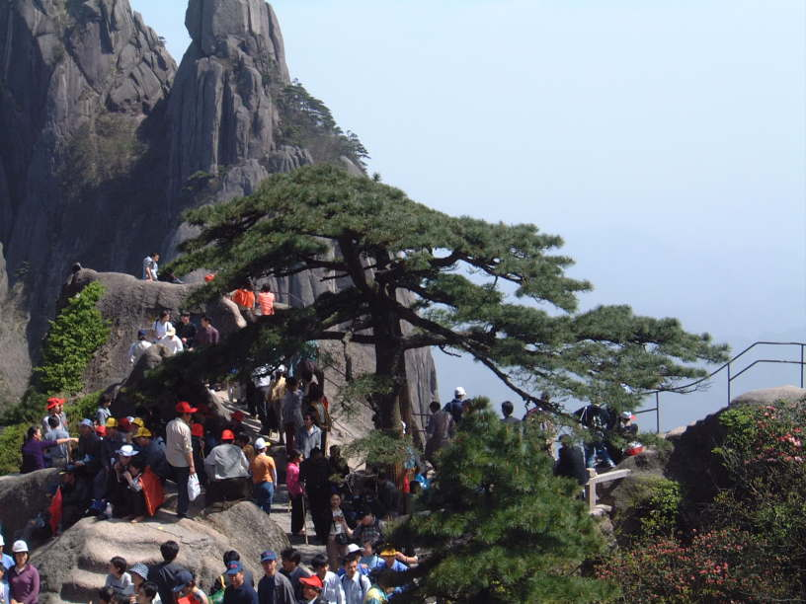
陪客松正对玉屏楼，如同一个绿色的巨人站在那儿，正陪同游人观赏美丽的黄山风光。

Slide 6
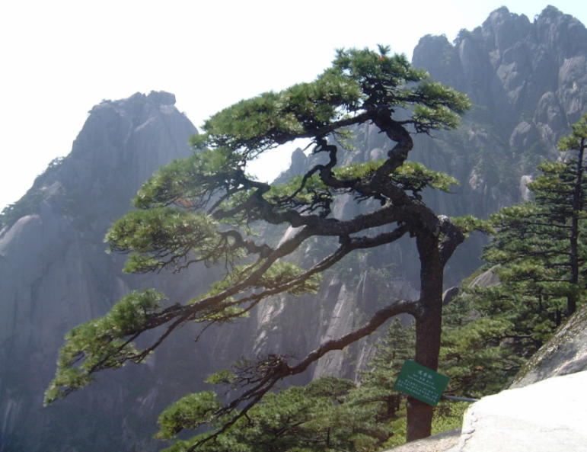
送客松姿态独特，枝干蟠曲，游人把它比作“天然盆景”。它向山下伸出长长的“手臂”，好像在跟游客依依不舍地告别。

Slide 7
黄山松千姿百态。它们或屹立，或斜出，或弯曲；或仰，或俯，或卧；有的状如黑虎，有的形似孔雀……它们装点着黄山，使得黄山更加神奇，更加秀美。

Slide 8
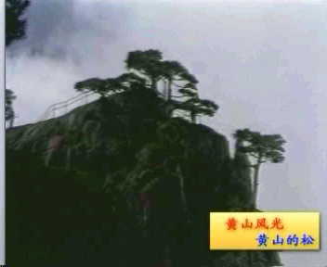

Slide 9
五岳归来不看山，黄山归来不看岳!

Slide 10
填空：
1、迎客松 ， ，虽然 ，却仍然 ，充满生机。它有一丛 斜伸出去，如同 伸出手臂，热情地欢迎 。
2、黄山松 。它们或 ，或 ，或 ；或 ，或 ，或 ；有的 ，有的 ……

